Slide 1

hatásfokozó adjuvánsok
dr. Bohus Péter

Slide 2

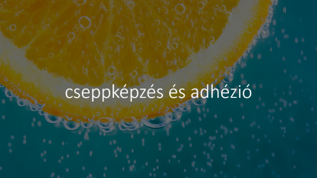
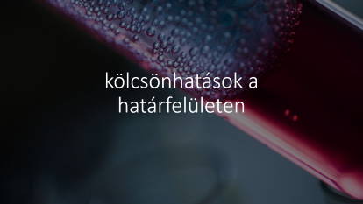
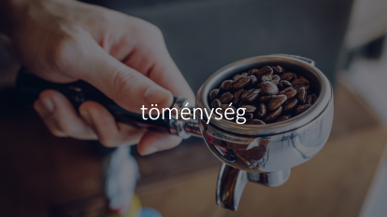
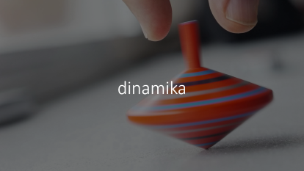
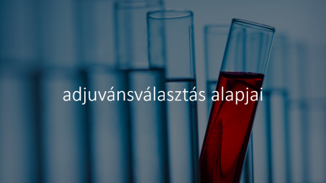

hatásfokozó adjuvánsok

Slide 3

adjuvánsválasztás alapjai

Slide 4
döntő faktorok
az agrárkemikália hatóanyaga és a formatípus szerepe
határfelületen bekövetkező változások, folyamatok
az uptake aktiválásának tényezői

Slide 5
fontos adjuváns típusok
felületaktív anyagok
tenzid és polimer keverékei
olajok
polimerek
Notes:
Felületaktív anyagok (sok komponensű keverékek általában)
Polimerek
Tenzid és polimer keverékei
Olajok (nönényi és ásványi eredetű, formulázott apoláros folyadékok)

Slide 6
adjuvánsok alkalmazása
built-in
tank-mix
Notes:
1) built-in: a hatóanyagot tartalmazó formuláció tartalmazza az adjuvánst
2) tank-mix adjuváns

Slide 7
adjuváns megválasztása függ
a hatóanyag vízoldható vagy oldhatatlan oldhatóság, megoszlási hányados (log P)
megoszlás oktanol és víz fázisban
nagyobb log P a hatóanyag nagyobb lipofilitását fejezi ki
hatásmód
szisztemikus vagy nem-szisztemikus
szelektív vagy nem szelektív
formatípus

Slide 8
a formuláció optimalizálása
milyen tényezők/folyamatok szabják meg, hogy a hatóanyag dózis hányad része jut el a hatáskifejtés helyszínére
spray deposition
wetting
spreading
adhesion
retention
uptake aktiválása: tenzid hozzáadásával
speciális kölcsönhatások a tenzid, a hatóanyag és cél-szervezet (target species) között

Slide 9
tenzidek mint adjuvánsok
a tenzidek a legfontosabb adjuvánsok
esetenként polimerek még hozzáadunk: tapadásfokozó (sticker) és elsodrodás gátló (anti-drift)

Slide 10
tenzid molekulák orientált elhelyezkedése a határfelületen
a tenzid molekulák orientáltan helyezkednek el a határfelületen
a tenzid molekula hidrofób része a hidrofób fázis felé orientálódik
az orientált felhalmozódás eredménye a felületi, illetve határfelületi feszültség csökkenése

Slide 11
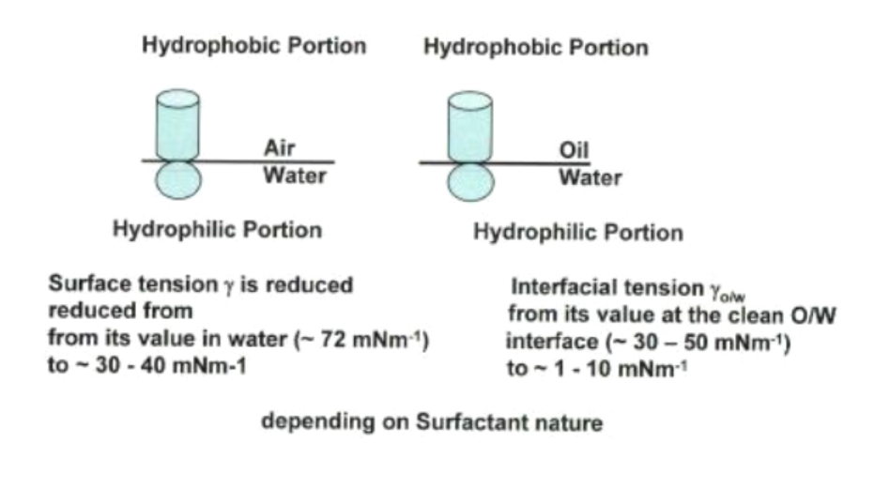
két féle határfelület: víz-levegő, víz-olaj

Slide 12
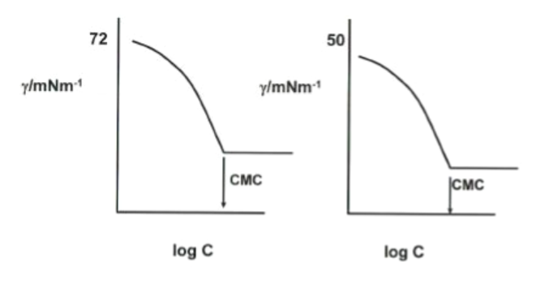
tenzid-koncentráció függvényében változik a feszültség

Slide 13
micella képződés és micella-alak
a CMC felett micellák képződnek, amelyek alacsony koncentráció esetén alapvetően gömbalakúak
az aggregációs szám alacsony koncentráció esetén 50-100 monomert jelent
a micellaképződés dinamikus
a körülményektől függően (hőmérséklet, só koncentráció, tenzid szerkezeti felépítése) más alakú micellák is létejönnek a tenzidkoncetráció függvényében

Slide 14
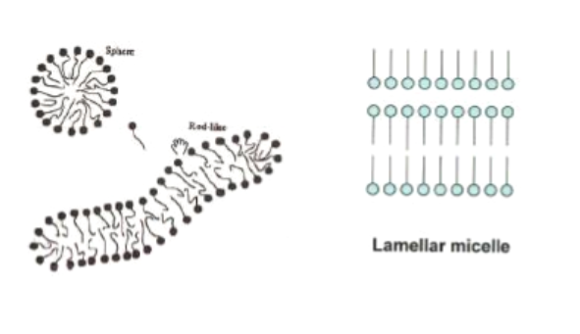
micella alakok

Slide 15
micellák mérete és alakja
gömb alakú micellák
ionos tenzidek esetén a micella sugara közel egyenlő a monomer alkil-láncának hosszúságával (small head groups jelentéktelen)
nem-ionos etoxilátumok esetében a micella sugarat meghatározza az alkillánc hossza és az etoxilálási fok
az aggregációs szám általában 50-100 monomer
ionos micellák esetében az ellen-ionok a micella felszinéhez kötődnek
a micella belseje liquid-like
rúd alakú micellák
fényszórási eredmények megmagyarázásához nem volt elégséges a gömb micella
a fényszórás mértéke, jellege függ a szögtől: aszimmetrikus alakzattal lehetett magyarázatot adni
lemezes micellák
a moleula szerkezetétől függően kailakulhatnak lemezes (lamellar) szerkezetek: bilayer-ek, sheets-ek
röntgenezéssel megmérték a lamelláris szerkezetek dimenzióit

Slide 16
CMC függése a tenzid szerkezettől
azonos alkilláncok esetén a nem-ionos CMC-je mintegy 2 nagyságrenddel kisebb, mint az ionosé
alkillánc hosszabbodásával csökken a CMC
azonos alkilláncú etoxilátumok esetében EO tartalom növelése növeli a CMC-t

Slide 17
szokatlan tulajdonságok
a micellák jelenléte következtében a tenzid oldatok szokatlan tulajdonságokat mutatnak CMC felett
konstans ozmotikus nyomás
közel állandó felületi feszültség
moláris vezetőképesség csökken
zavarosság gyorsan növekszik

Slide 18
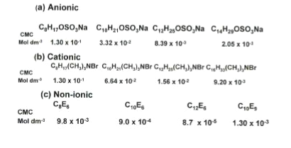
néhány tenzid CMC-je

Slide 19
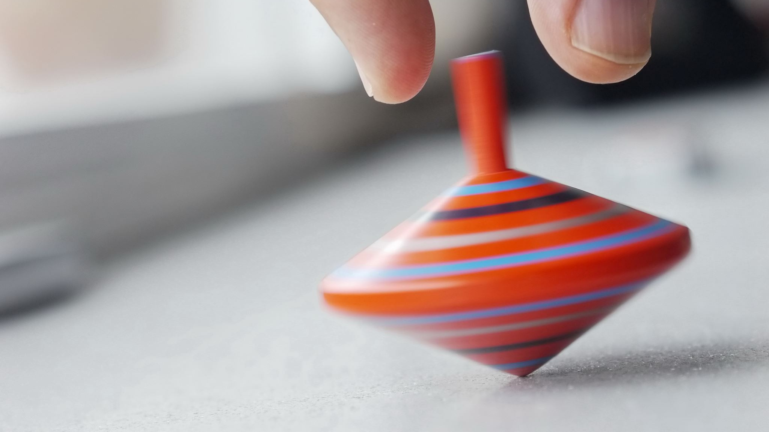
dinamika

Slide 20
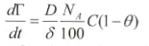
tenzid adszorpció sebessége, mértéke
FICK első törvénye alapján
Γ: felületi többlet, felületegységre eső tenzid mennyiség mólban
Θ: felületi boritottság mértéke (százalékos mutató)
NA: Avogadro szám
D: diffuziós koefficiens
C: tenzid koncentráció
t: idő,
δ: diffuziós réteg vastagság

Slide 21
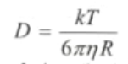
tenzid adszorpció sebessége
D és C növekedésével az adszorpció sebessége, mértéke növekszik
a D forditottan arányos a tenzid molekula sugarával, molekula tömegével
mindezt a Stokes-Einstein egyenlet írja le
rövidebb molekula hatásosabb a dinamikus felületi feszültség csökkentésében
azonban az egyensúlyi felületi feszültség csökken az alkil-lánc hosszának növekedésével
kompromisszumra van szükség

Slide 22
ideális tenzid
a legtöbb esetben olyan tenzidet választanak, amelynél az alkillánc C12
alacsony KRAFFT hőmérséklet szükséges ahhoz, hogy jól, gyorsan oldódjon a tenzid
fontos a micella-képződés dinamikája: a monomer szükséges mennyiségét meghatározza
a gyors adszorpció érdekében növelni kell a a monomer koncentrációt, amely függ a tenzid molekula HLB értékétől
magas HLB (magas CMC-vel) hasznos a dinamika miatt

Slide 23
cseppképzés és adhézió
a cseppek kialakulása a permetlé szorófejeken keresztüli áthaladása pillanatszerű: milliszekundum időigény
a kezelt felülethez történő csepp-adhéziót, a felület nedvesedését a dinamikus kontakt szög írja le, azaz végsősoron a felülethez történő adszorbeálódás sebessége, mértéke
CMC koncentráció felett a rendelkezésre álló monomer mennyiségét megszabja a micella képződés relaxációs ideje és annak felbomlási, megszünési ideje

Slide 24
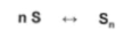
micella dinamika
a micella képződés és megszűnés dinamikus egyensúlyi folyamat
molekulák (vagy ionok) lépnek ki a micellából illetve lépnek be a micellába

Slide 25
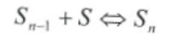
relaxációs folyamatok
2 relaxációs folyamat különböztethető meg:
rövid: 10⁻⁸ – 10⁻³ a monomer élettartama a micellában
hosszú: 10⁻³ – 1 sec a micella monomerekre történő disszociációja

Slide 26
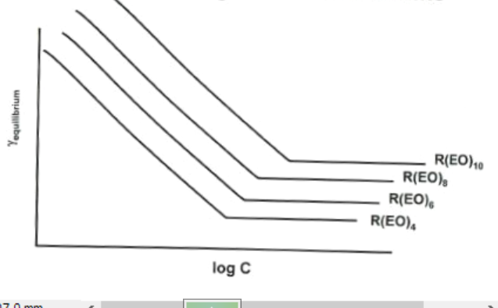
etoxilátumok CMC-je alacsony (általánosan preferáltak)

Slide 27
dinamikus felületi feszültség etoxilátumoknál
a gyakorlatban megfigyelték, hogy a dinamikus felületi feszültség gyakran kisebb magasabb etoxilálási fok mellett
Nagyobb EO >> nagyobb CMC
anomália magyarázata: kisebb micellákat képeznek: aggregációs szám, asszociációs fok kisebb, mint rövidebb EO lán esetén
emiatt a micella élettartama kisebb
így magyarázható, hogy miért lehet alacsonyabb a dinamikus felületi feszültség hosszabb EO lánc esetén (ugyanazon koncentrációknál mérve)

Slide 28
dinamikus felületi feszültség anionosoknál
ugyanazon ionos csoportot tartalmazók esetében a micella élettartama csökken a hidrofób alkilánc hosszának csökkentésekor
az alkil-lánc elágazása fontos szerephez jut a micella élettartamának alakulásában

Slide 29
micella mérete
nem csak a micella élettartama fontos, hanem a mérete is
nagyobb micella méret jobb szolubilizáló képességet jelent

Slide 30

töménység

Slide 31
magas tenzid koncentráció a permetcseppben
a felületen levő permetcsepp párolgás következtében betöményedik tenzidre nézve is
magas tenzid koncentráció esetén különböző folyékony kristályos fázisok képződnek: hexagonális, köbös, lamelláris

Slide 32
folyékony kristályok fontos szerepe
a deposit (lerakódás) kialakulásában, az esőállóságban (tartósság) és a hatóanyag szolubilizációjában
a szolubilizácó a hatóanyag molekuláinak aktív transzportjában fontos
ez a transzport a sisztemikus hatású hatóanyagoknál alapvető

Slide 33
folyadékkristályok
fluid megjelenés
rendszerint magas viszkozitás
röntgen vizsgálatok szerint rendezettebb szerkezetűek, mint a közönséges folyadékok
reológiailag viszkoelasztikusak

Slide 34
folyadékkristályos fázisok
hexagonális fázis
micellaris (cubic) fázis
lamelláris fázis

Slide 35
hajtóerők a folyadékkristályok képződésében
kritikus csomag paraméter (crtical packing paraméter) használata az aggregált szerkezet alakjának becsléséhez
gömb alakú micellát alkossa n darab monomer
micella térfogata: 4/3 π r³= n v ahol v egy molekula térfogata
micella felszíne: 4πr²= n a₀ ahol a₀ a hidrofiil fej keresztmetszete

Slide 36
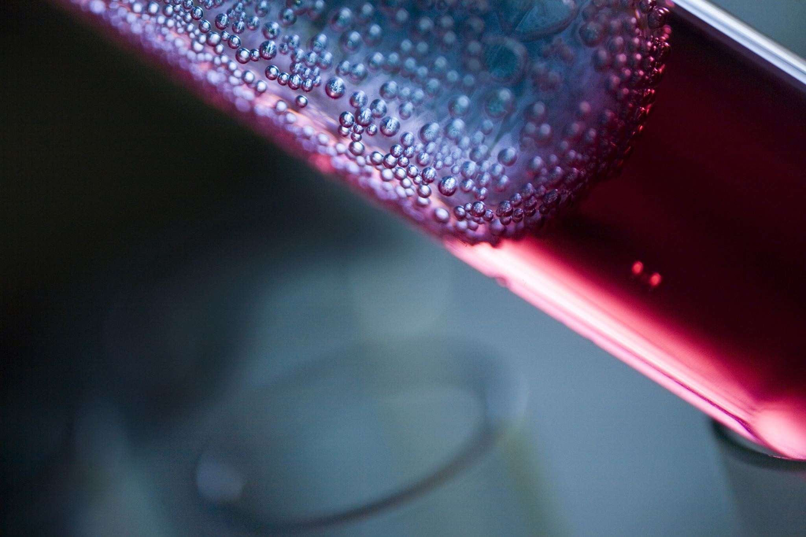
kölcsönhatások a határfelületen

Slide 37
határfelületek
a szórófejes cseppképzés esetén 2 határfelület játszik fő szerepet
permetlé-levegő határfelület
cseppecske-levél határfelület
2 felületi feszültség: oldat-levegő felületi feszültség és szilárd-folyadék határfelületi feszültség >> kontakt szög mérés
mindként feszültséget dinamikus feltéttelek mellett kell vizsgálni
tenzid tÍpusú adjuvánsok mindkettőt befolyásolják

Slide 38
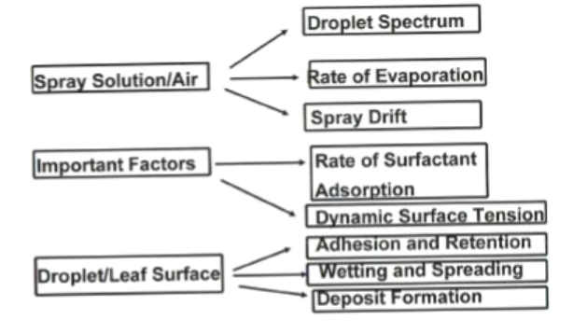
kölcsönhatások sematikus bemutatása

Slide 39
cseppképzési idő
a szórófej nyílásán keresztül haladó permetlére erő hat: hidrosztatikus nyomás
ha a cseppképzés ideje nagy (> 1 perc), a csepp térfogata függ a felületi feszültségtől, a permetlé viszkozitásától és a nyilás dimenzióitól, de gyakorlatilag független az időtől
ez az alapja a kapillárisos felületi feszültség mérésnek
ha az időtartam rövid (<1 perc), a csepp térfogat összetett módon függ a képződési időtől

Slide 40
rövid idejű cseppképzés
amikor nagyon gyorsan halad át a folyadék a szórófej nyílásán
a folyadék-áram (JET) felbomlik cseppekre a felületi erők hatására, amikor kilép a szorófejből
a csepp felületi energiája kisebb, mint a kevésbé szimmetrikus alakzaté (például henger)

Slide 41
csepphalmaz polidiszperz: cseppspektrum
amikor a henger hossza (L) meghaladja a kerületét (2πr), akkor felbomlik cseppekre
nagyon hosszú henger (9/2)*π r³ térfogatú cseppekre osztódik
két nem egyenlő méretű gömb összefelülete kisebb, mint két egyenlő méretű azonos össztérfogat esetén: ezért polidiszperz csepphalmaz kialakulása a valószínű

Slide 42
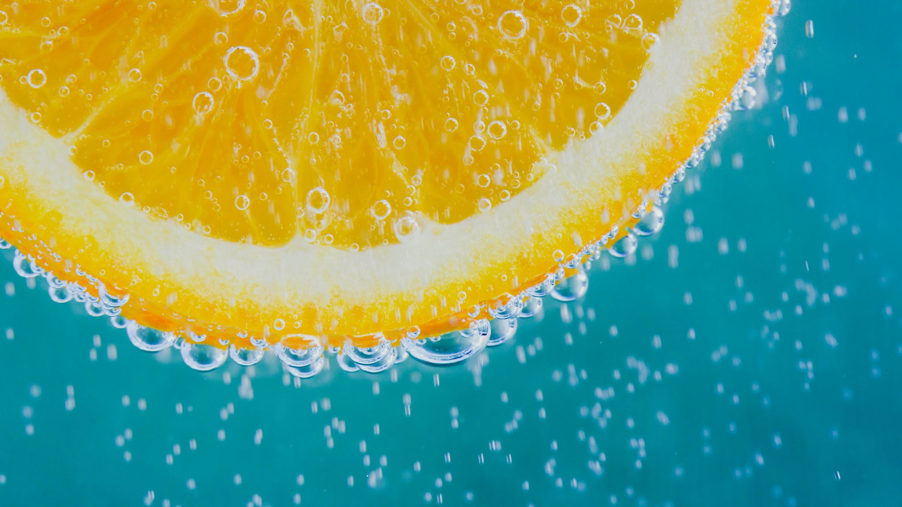
cseppképzés és adhézió

Slide 43
Tenzidek és polimerek hatása a cseppspektrumra
A cseppspektrum „szabályozása” fontos:
A megfelelő adhézió biztosításáért
A megfelelő retencióért
Az elsodródás megelőzéséért
Tenzidekkel és polimerekkel szabályozhatjuk a cseppspektrumot
Notes:
A cseppspektrum „szabályozása” fontos:
A megfelelő adhézió biztosításáért
A megfelelő retencióért
Az elsodródás megelőzéséért
Tenzidekkel és polimerekkel szabályozhatjuk a cseppspektrumot

Slide 44
Tenziddel a csepméretért
A tenzid csökkenti a felületi feszültséget
Ez kisebb cseppek kialakulását lehetővé teszi
A cseppátmerő egyenesen arányos a folyadék felületi feszültségével
A cseppképzés nagyon gyors: ezért dinamikus effektusokat kell figyelembe venni (tenzid molekulák adszorpciójának és diffuziójának sebessége)
Notes:
A tenzid csökkenti a felületi feszültséget
Ez kisebb cseppek kialakulását lehetővé teszi
A cseppátmerő egyenesen arányos a folyadék felületi feszültségével
A cseppképzés nagyon gyors: ezért dinamikus effektusokat kell figyelembe venni (tenzid molekulák adszorpciójának és diffuziójának sebessége)

Slide 45
Micellák szerepe
Nem egyszerűen csak a molekulaméret (monomer) (diffuziós koefficiens) hanem a micellák élettartama az oldatban is jelentős szerepel bír.
Rövidebb élettartam a monomerek gyorsabb rendelkezésre állását jelenti ez pedig a felületi feszültség gyorsabb csökkenéséhez vezet
Notes:
Nem egyszerűen csak a molekulaméret (monomer) (diffuziós koefficiens) hanem a micellák élettartama az oldatban is jelentős szerepel bír.
Rövidebb élettartam a monomerek gyorsabb rendelkezésre állását jelenti ez pedig a felületi feszültség gyorsabb csökkenéséhez vezet

Slide 46
Micella hatás
Magasabb cmc-jű (nagyobb HLB-jű) tenzid hatásosabb lehet a felületi
Feszültség csökkentésében mint az alacsonyabb cmc-jű
Ha a tenzid réteg képződésének (adszorpciójának) ideje hosszabb mint a folyadék cseppekre történő felbomlásának ideje, akkor a külön hozzáadott tenzid kis hatással bir a cseppspektrumra
A tenzid molekula gyorsabb adszorpciója nagyobb hatáásal befolyásolja spektrumot
Finomabb cseppspektrumhoz megfelelően alacsony dinamikus felületi feszültség kell
Notes:
Magasabb cmc-jű (nagyobb HLB-jű) tenzid hatásosabb lehet a felületi
Feszültség csökkentésében mint az alacsonyabb cmc-jű
Ha a tenzid réteg képződésének (adszorpciójának) ideje hosszabb mint a folyadék cseppekre történő felbomlásának ideje, akkor a külön hozzáadott tenzid kis hatással bir a cseppspektrumra
A tenzid molekula gyorsabb adszorpciója nagyobb hatáásal befolyásolja spektrumot
Finomabb cseppspektrumhoz megfelelően alacsony dinamikus felületi feszültség kell

Slide 47
Dinamikus felületi feszültség, gyors jet képződése
Meghatározható maximum buboréknyomás módszerrel
Gyors jet(sugár) esetén a szituáció nagyon komplex, összetett lehet
A tenzid molekulák gyors adszorpciója nélkülözhetetlen különösen a a fuvókábó(szorófejből) kilépő gyors folyadéksugarak esetén
A molekuláknak gyorsan szét kell oszlaniuk, terülniük a sugár még burkolatlan részein
. Ez a MARANGONI effektus egy formája)
Notes:
Meghatározható maximum buboréknyomás módszerrel
Gyors jet (sugár)esetén a szituáció nagyon komplex, összetett lehet
A tenzid molekulák gyors adszorpciója nélkülözhetetlen különösen a a fuvókábó(szorófejből) kilépő gyors folyadéksugarak esetén
A molekuláknak gyorsan szét kell oszlaniuk, terülniük a sugár még burkolatlan részein
. Ez a MARANGONI effektus egy formája)

Slide 48
Marangoni hatás: felületi feszültség változása áramlást, mozgást idéz elő
https://commons.wikimedia.org/w/index.php?title=File%3AMarangoni_effect_experimental_demonstration.ogv

Slide 49
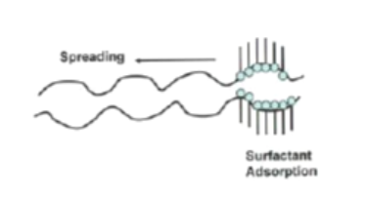
Tenzid molekulák „szétterülése” egy gyors folyadéksugaron Sematikus ábrázolás

Slide 50
Polimerek hatása
A magas molekulatömegű polimerek elsodrodást gátló hatással rendelkeznek
A vízoldható magas molekulatömegű polimerek nagyobb cseppek képződésének kedveznek
Ok: viszkozitás gyors növekedése amint a polimer koncentráció elegendően nagy ahhoz ,hogy a polimer láncok elkezdjenek átfedésbe kerülni: ez egy kritikus polimer koncentráció
Notes:
A magas molekulatömegű polimerek elsodrodást gátló hatással rendelkeznek
A vízoldható magas molekulatömegű polimerek nagyobb cseppek képződésének kedveznek
Ok: viszkozitás gyors növekedése amint a polimer koncentráció elegendően nagy ahhoz ,hogy a polimer láncok elkezdjenek átfedésbe kerülni: ez egy kritikus polimer koncentráció

Slide 51
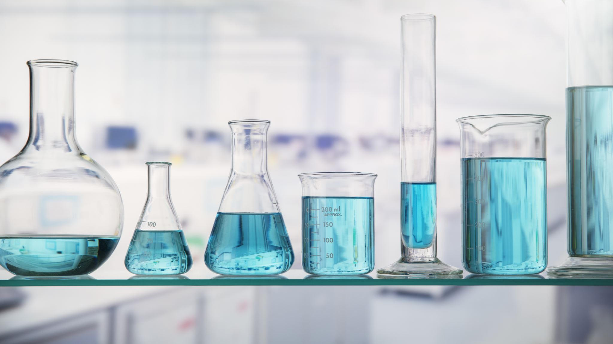
adjuváns példák

Slide 52
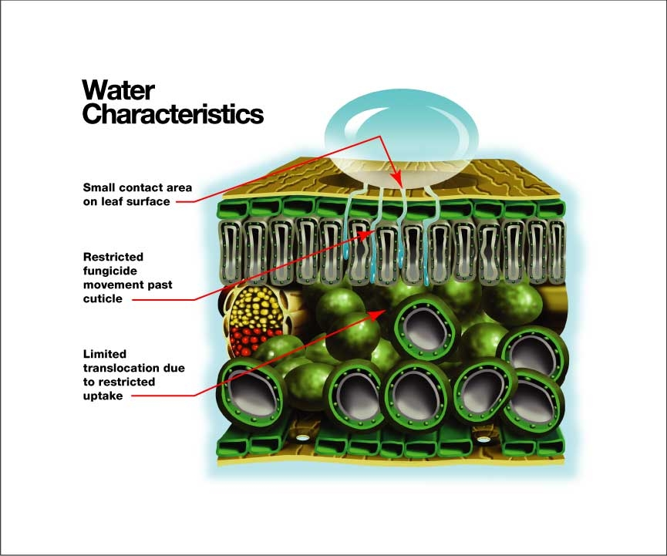
Copyright Precision Laboratories, Inc. 2005

Slide 53
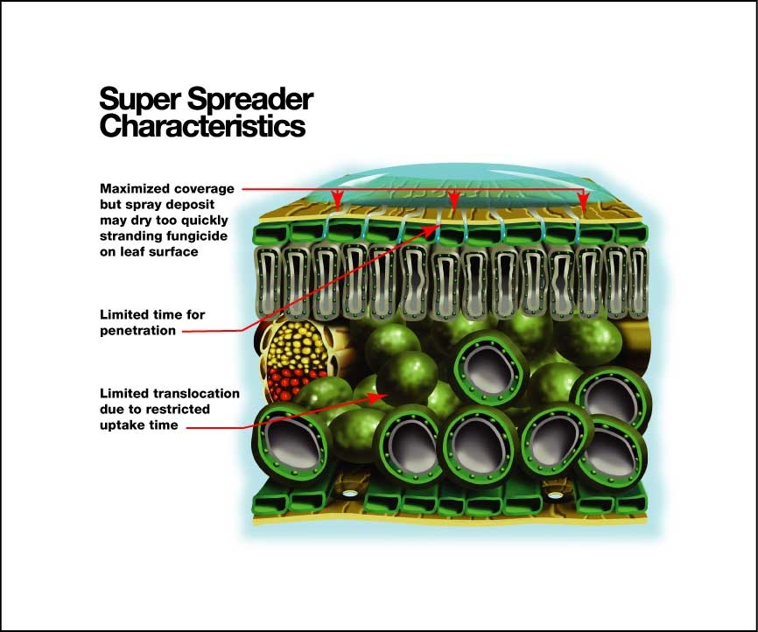
Copyright Precision Laboratories, Inc. 2005

Slide 54
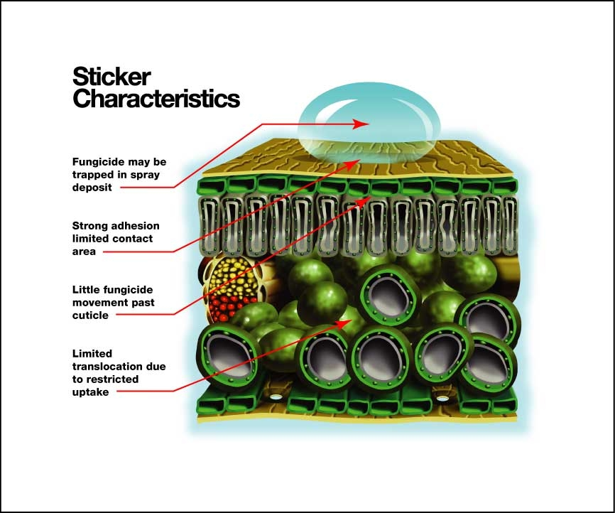
Copyright Precision Laboratories, Inc. 2005

Slide 55
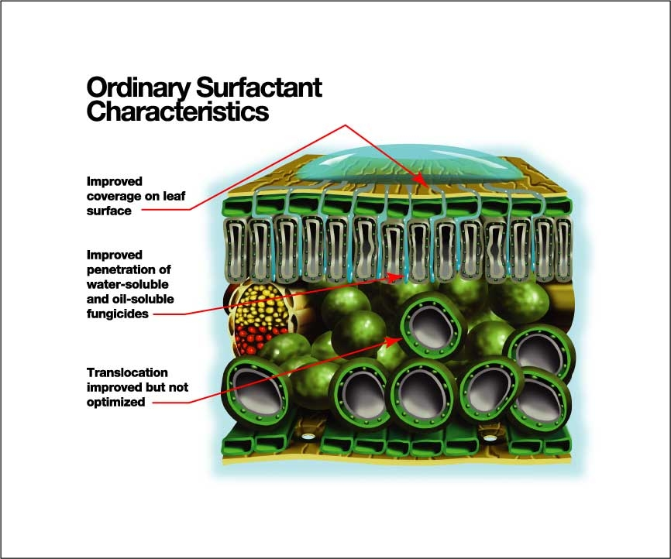
Copyright Precision Laboratories, Inc. 2005

Slide 56
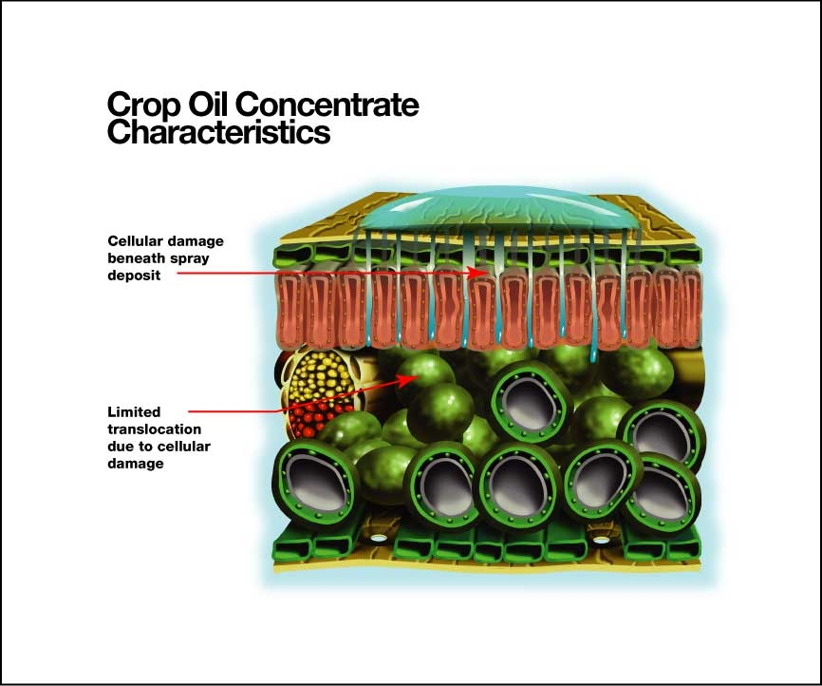

Copyright Precision Laboratories, Inc. 2005
413 Main Street Severn, NC 27877

Slide 57
Kategoriák
Adjuvant Categories
Utility Modifiers
Spray Modifiers
Activators
Adjuváns kategoriák
Használhatóság modositók
Permet modositók
Aktivátorok

Slide 58
Utilility adjuvánsok
Víz-kondicionálók
AMS (water conditioner & activator)
Acidifiers & Buffers
vizlágyitók
Kompatibilitás fokozók
Habzásgátlók, habtörők

Slide 59
Kompatibilitás fokozó
Javítja illetve biztosítja a fizikai kompatibilitást
Növényvédőszerek között
Növényvédőszerek és műtrágya-készítmények(UAN & ATS stb) között
Javítja/javíthatja a stabilitást
Use-rate & time
Elősegíti a tisztitást& csökkenti a keresztszennyezést

Slide 60
Spray modifiers
Drift Retardants, Deposition & Retention Aids
Wide range of chemistries & performance
Spreaders
Low surfactant load
Super spreaders / siloxanes
Stickers
Elsodródást mérséklők, esőállóságot javitók
Szétterülést fokozók (fedettség javitók)
Tapadásfokozók, ragasztók

Slide 61
Elsodródást gátlók
Polyacrylamide
30% concentrates
Next generation / premix compatible / multifunctional
Surfactant / Oil blends
Select surfactant structures
Organic polymers
Hydroxy Propyl Guar
Superior drift control & droplet retention

Slide 62
Cseppspektrum permetezés - szorófej/fuvóka

Slide 63
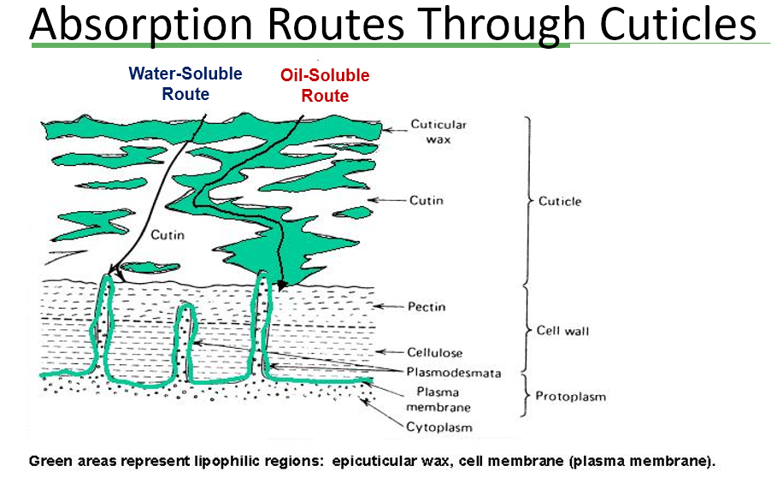

Slide 64
Aktivátor adjuvants
Surfactants
General Purpose NIS (older chemistry)
Specific Use (better chemistry, more active)
Penetrants
Modified Seed Oils (MSO)
Crop Oil Concentrates (COC)
High Surfactant Oils (HSO)

